Slide 1
基于 Flink 的动态 Kafka-Topic
发现与订阅机制研究
本科毕业设计答辩
答辩人：胡文杰
指导教师：任锐
上海交通大学 2026 年 5 月

Slide 2
汇报提纲
02
01
研究背景与问题定义
静态 KafkaSink 与动态 Topic 场景的矛盾
02
需求分析与系统设计
动态发现、逻辑路由、writer 生命周期、状态提交
03
代码实现与关键机制
结合 connector/app 模块说明核心类与方法
04
实验设计与结果分析
发现实时性、吞吐、扩展性、Checkpoint、Exactly-once
05
总结、局限与展望
原型贡献、适用边界和后续工作

Slide 3
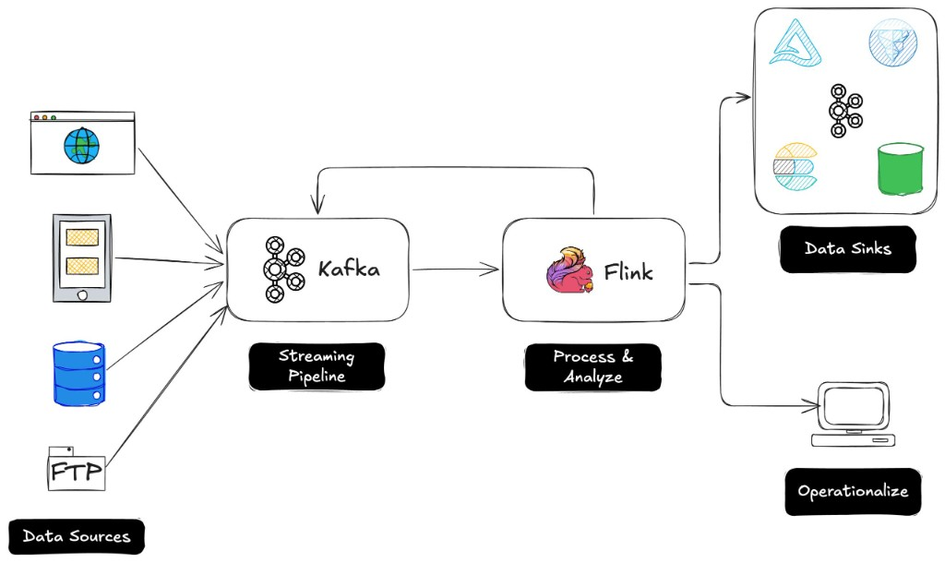
研究背景：实时链路中的 Sink 目标会变化
03
Flink + Kafka 是实时数据链路常见组合，但生产端目标通常在作业启动时固化
1
业务变化
多租户扩容、按日期/地域拆分、灰度迁移和容灾切换会持续产生新 Topic。
2
静态绑定
传统 KafkaSink 在构建阶段指定目标 Topic，运行期不会自动感知 Kafka 元数据变化。
3
运维代价
新增目标往往需要停机、改配置、重新提交作业，削弱实时链路连续性。
4
研究问题
当可写 Topic 集合变化时，Sink 如何发现变化、更新 writer，并保持状态可恢复？

Slide 4
现有方案能力边界
04
本文不是重复 KafkaSink，而是在 Sink 侧补齐动态目标管理
方案 | 已有能力 | 不足 / 与本文差异
静态 KafkaSink | 固定 Topic 写入、投递语义、事务提交 | 目标在构建阶段绑定；缺少运行期正则发现和逻辑 route 表
Source 正则订阅 | Source 侧可按正则发现 Topic/Partition | 面向消费端 offset 和分区管理；不能直接解决 producer/writer/commit
Kafka Connect / CDC | 外部系统接入、任务级配置管理 | 关注数据进入 Kafka/Flink，不负责 Flink Sink 内部动态多目标写出
本文原型 | Topic 发现 + route 映射 + route 级 writer/state/committable | 目标是本地小规模可运行原型和实验闭环

Slide 5
需求分析：功能需求与量化指标
05
论文第 3 章将问题拆成四类功能需求和五个可测指标
功能需求
非功能指标
动态 Topic 发现：周期性查询 Kafka 元数据，按 stream_pattern 识别 Topic
自动订阅/扩写：发现后维护 activeRouteIds，并创建可写 ClusterWriter
动态路由：业务 routeId 与 Kafka 物理 Topic 解耦，支持运行期 route 更新
数据处理与恢复：序列化、写入、Checkpoint 快照、恢复和提交路径保持一致
指标 | 阈值
发现实时性 | 新增 Topic 首次写入 ≤ 3 s
吞吐可接受性 | 动态 2-route 较静态下降 ≤ 5%
小规模扩展性 | 2-route 到 4-route 下降 ≤ 10%
Checkpoint 协同 | 稳态完成时延 ≤ 100 ms
事务路径 | EO ≥ 5 次 Checkpoint 且双 Topic 输出

Slide 6
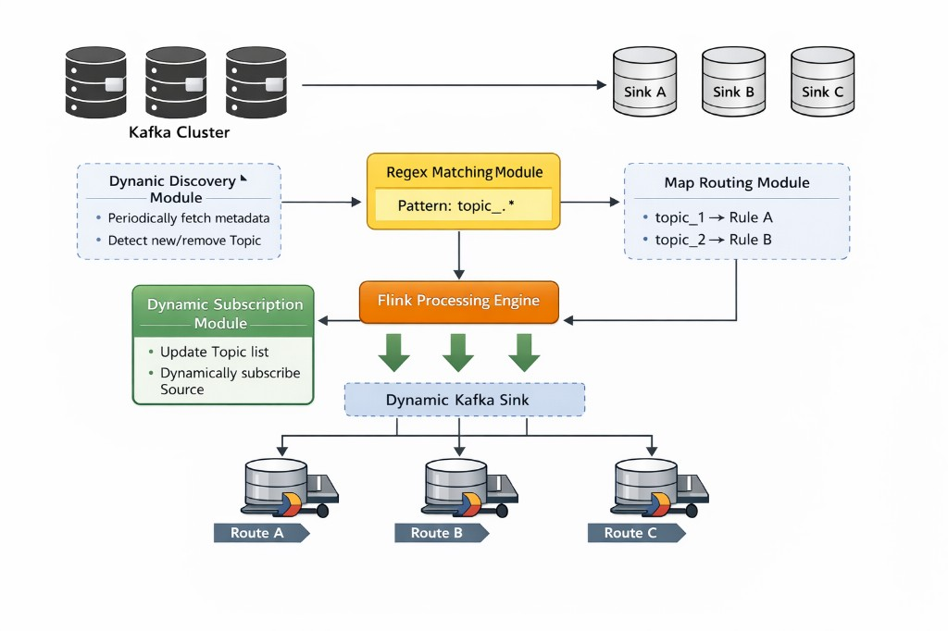
总体设计：动态外壳 + 静态内核
06
动态层负责变化管理，底层复用成熟 KafkaSink writer 与提交能力
1
配置构建层
DynamicKafkaSinkBuilder 装配 streamPattern、metadata service、serializer 与 delivery guarantee。
2
元数据发现层
SingleClusterTopicMetadataService 通过 AdminClient.listTopics() 暴露 Topic 集合。
3
运行时路由层
DynamicKafkaSinkWriter 维护 activeRouteIds、explicitRoutesById 和 clusterWritersByRouteId。
4
状态提交层
DynamicKafkaSinkWriterState 与 DynamicKafkaCommittable 让 route 信息进入 Checkpoint/Committer。

Slide 7
代码结构：论文设计在仓库中的落点
07
connector 是核心交付，app 是验证载体，docs 保存论文和实验复现材料
模块/文件 | 职责 | 论文对应内容
connector/.../DynamicKafkaSink.java | 实现 TwoPhaseCommittingStatefulSink，创建 writer/committer/serializer | 第 4 章总体架构与 Sink API 接入
connector/.../writer/DynamicKafkaSinkWriter.java | 动态发现、显式路由、writer 创建、快照、预提交 | 第 4 章核心流程与 route 生命周期
connector/.../metadata/SingleClusterTopicMetadataService.java | 基于 AdminClient 获取 Topic 元数据 | 第 4 章元数据发现层
connector/.../committer/DynamicKafkaCommitter.java | 按 route 分组提交 KafkaCommittable | 第 4 章 Exactly-once 提交流程
app/.../DynamicJob.java / AutoDiscoveryJob.java / RegularJob.java | 广播 route 更新、数据生成、自动发现和静态基线实验 | 第 5 章实验载体

Slide 8
实现一：Topic 元数据发现与正则匹配
08
Kafka Topic 被抽象为 KafkaStream，streamId 在当前原型中等价于 Topic 名
SingleClusterTopicMetadataService.getAllStreams()
设计含义
return getAdminClient().listTopics().names().get().stream() .map(this::createKafkaStream) .collect(Collectors.toSet()); private KafkaStream createKafkaStream(String topic) { ClusterMetadata meta = new ClusterMetadata( Collections.singleton(topic), properties); return new KafkaStream(topic, Collections.singletonMap(kafkaClusterId, meta)); }
元数据事实来源：Kafka AdminClient，而不是 Flink 内部事件通知
发现粒度：Topic 级；不改变 Kafka partition 分配和 producer 发送语义
正则匹配位置：StreamPatternSubscriber 对 KafkaStream.streamId 过滤
发现延迟上界：主要受 discovery_interval_ms 与本地调度影响
论文对应
第 2 章说明 Source 正则订阅不能直接迁移到 Sink；第 4 章将 Topic 元数据作为动态写入目标来源。

Slide 9
实现二：Writer 主写入流程
09
同一个 write() 入口同时处理 route 更新事件、显式路由数据和自动发现数据
DynamicKafkaSinkWriter.write()
输入类型 | 处理方式 | 结果
route 更新事件 | applyRouteUpdates() | 刷新逻辑 route 表与解析缓存
携带 routeId 的数据 | writeToExplicitRoute() | 按逻辑 route 分发到物理 Topic
不携带 routeId 的数据 | refreshRouteIfNeeded() | 写入所有 activeRouteIds
if (element instanceof DynamicKafkaRouteEvent) { if (routeEvent.isRouteUpdate()) { applyRouteUpdates(routeEvent.getRouteUpdates()); return; } if (routeId != null) { writeToExplicitRoute(routeId, element, context); return; } } refreshRouteIfNeeded(false); for (String routeId : activeRouteIds) { clusterWritersByRouteId.get(routeId).writer.write(element, context); }
关键点
自动发现路径默认 fan-out 到所有活动 route；显式 route 路径用于业务分流。两条路径最终统一落到 clusterWritersByRouteId。

Slide 10
实现三：逻辑 route 与物理 Topic 解耦
10
应用层用广播状态传播 route_map，connector 内部解析到物理 route
DynamicJob.RouteBroadcastProcessFunction
DynamicKafkaSinkWriter.resolveExplicitRoutes()
routeUpdates = env.fromData( DynamicSinkEvent.update(routeMap)) .broadcast(routeMapStateDesc); processElement(value, ctx, out): if broadcastState contains value.routeId: out.collect(value) processBroadcastElement(value, ctx, out): update broadcastState(routeId -> destination) out.collect(value) // 继续发送给 Sink
topicPattern = Pattern.compile(destination.getTopicPattern()); for (KafkaStream stream : kafkaMetadataService.getAllStreams()) for (String topic : clusterMetadata.getTopics()) if topicPattern.matcher(topic).find(): routeId = logicalRouteId + '|' + clusterId + '|' + topic + '|' + destination.bootstrapServers createResolvedRoute(routeId, clusterId, topic, destination)

Slide 11
实现四：route 刷新与 writer 生命周期
11
全量重算活动集合，惰性创建缺失 writer，并在非事务路径清理退役 writer
refreshRouteIfNeeded(force)
生命周期策略
if metadataRefreshIntervalMs > 0 && now < nextMetadataRefreshTimestamp: return routes = resolveRoutes(); activeRouteIds = routes.map(routeId).collect(toSet()); nextMetadataRefreshTimestamp = now + interval; for route in routes: clusterWritersByRouteId.computeIfAbsent( route.routeId, ignored -> createClusterWriter(...)); cleanupRetiredWriters();
1
未发现
Topic 不存在或不匹配正则，不创建 writer。
2
已发现
元数据刷新命中 Topic，生成 ResolvedRoute。
3
活跃
首次写入时懒创建 KafkaSink writer，并参与快照/提交。
4
退役
不再被 active route 或显式 route 引用；非 EO 路径关闭并移除。
Exactly-once 取舍
cleanupRetiredWriters() 在 EXACTLY_ONCE 下直接返回，避免过早关闭仍可能参与未完成事务的 writer。

Slide 12
实现五：每个物理 route 复用一个底层 KafkaSink
12
动态层不重写 Kafka producer，而是为 route 克隆 serializer 并创建 KafkaSink writer
createClusterWriter(...)
设计收益
KafkaRecordSerializationSchema<IN> clusterSerializer = cloneSerializerForRoute(topic); TwoPhaseCommittingStatefulSink<IN, KafkaWriterState, KafkaCommittable> clusterSink = KafkaSink.<IN>builder() .setDeliveryGuarantee(deliveryGuarantee) .setKafkaProducerConfig(kafkaProducerConfig) .setBootstrapServers(...) .setRecordSerializer(clusterSerializer) .setTransactionalIdPrefix(routeTransactionalIdPrefix) .build(); writer = recoveredStates.isEmpty() ? clusterSink.createWriter(context) : clusterSink.restoreWriter(context, recoveredStates);
复用官方 KafkaSink 的分区、发送、flush、事务提交等成熟逻辑
动态层只负责 route 解析、writer 生命周期和状态/committable 包装
FixedTopicKafkaRecordSerializationSchema 强制改写最终发送 Topic
恢复时可根据 route 级状态重建对应底层 writer
答辩表述
本文创新点不是重新实现 Kafka producer，而是把动态目标管理纳入 Flink Sink API 的 Writer/State/Committer 阶段。

Slide 13
实现六：route 级状态进入 Checkpoint
13
每个实际写入通道都作为可恢复单元保存
snapshotState(checkpointId)
状态字段 | 作用
routeId | 恢复和提交时定位物理 route
kafkaClusterId / topic | 重建目标集群与 Topic
transactionalIdPrefix | 恢复 EO 事务命名空间
kafkaProducerConfig | 恢复 producer 连接配置
KafkaWriterState 列表 | 复用底层 KafkaSink writer 状态
refreshRouteIfNeeded(false); for (ClusterWriter clusterWriter : clusterWritersByRouteId.values()) { kafkaStates = clusterWriter.writer.snapshotState(checkpointId); states.add(new DynamicKafkaSinkWriterState( clusterWriter.routeId, clusterWriter.kafkaClusterId, clusterWriter.topic, clusterWriter.transactionalIdPrefix, clusterWriter.kafkaProducerConfig, kafkaStates)); }
恢复路径
DynamicKafkaSink.restoreWriter(...) 将 recoveredState 传入 DynamicKafkaSinkWriter 构造函数，构造函数再按 route 重建 ClusterWriter。

Slide 14
实现七：Exactly-once 的 route 级提交路径
14
DynamicKafkaCommittable 包装底层 KafkaCommittable，提交器按 route 分组
prepareCommit()
DynamicKafkaCommitter.commit()
for (ClusterWriter clusterWriter : clusterWritersByRouteId.values()) for (KafkaCommittable kc : clusterWriter.writer.prepareCommit()) committables.add(new DynamicKafkaCommittable( clusterWriter.routeId, clusterWriter.kafkaClusterId, clusterWriter.topic, clusterWriter.transactionalIdPrefix, clusterWriter.kafkaProducerConfig, kc));
if deliveryGuarantee != EXACTLY_ONCE: return; requestsByRouteId = groupBy(request.getCommittable().getRouteId()); for each routeId: kafkaCommitter = committersByRouteId.computeIfAbsent(routeId, new KafkaCommitter(routeConfig, transactionalIdPrefix, ...)); kafkaCommitter.commit(delegatingKafkaRequests);
事务隔离
buildTransactionalIdPrefix(routeId) = 全局 transactionalIdPrefix + routeId.hashCode()，避免多个物理 route 共享事务前缀。

Slide 15
实验设计：需求、作业与指标一一对应
15
app 模块提供 AutoDiscoveryJob、DynamicJob、RegularJob 三类验证载体
需求/指标 | 实验作业 | 配置与观测
动态 Topic 发现 | AutoDiscoveryJob | stream_pattern='^exp-auto-.*$'；运行中创建 Topic；轮询 offset
显式 route 分发 | DynamicJob | route-a/b → exp-dynamic-c/d；统计两个目标 Topic offset
静态基线对比 | RegularJob | 固定写入 exp-regular-2；同样运行约 30 s
小规模扩展性 | DynamicJob | 2-route 与 4-route 配置对照
Checkpoint 协同 | DynamicJob | checkpoint-interval-ms=5000；观察成功次数和完成时延
事务路径 | DynamicJob + EXACTLY_ONCE | 指定 transactional-id-prefix；观察 committed 输出
实验边界：本地 Kafka、parallelism=1、小规模 route、短时间窗口；结论用于原型验证，不外推为生产性能。

Slide 16
实验结果一：动态发现实时性
16
新增匹配 Topic 可在不重启作业的情况下进入写入路径
6
1.530 s
2.418 s
≤ 3 s
重复样本数
平均首次写入延迟
最大首次写入延迟
需求阈值
轮次 | Topic 编号 | 首次写入延迟 / s | 首次观测 offset
第 1 轮 | 1 | 1.077 | 14
第 1 轮 | 2 | 2.412 | 23
第 1 轮 | 3 | 1.095 | 8
第 2 轮 | 1 | 1.103 | 14
第 2 轮 | 2 | 2.418 | 24
第 2 轮 | 3 | 1.074 | 10
结果落在 1.074-2.418 s，与 discovery_interval_ms=2000 的轮询机制吻合
最大值低于 3 s 阈值，验证自动发现路径可用
延迟主因是等待下一次元数据刷新，而非 Kafka 写入本身

Slide 17
实验结果二：吞吐可接受性与扩展性
17
动态 2-route 与静态基线吞吐接近，4-route 未出现明显下降
方案 | 语义 | route 数 | 输出总条数 | 近似吞吐
静态基线 | AT_LEAST_ONCE | 1 | 5776 | 192.5 条/s
动态写入 | AT_LEAST_ONCE | 2 | 5742 | 191.4 条/s
动态写入 | AT_LEAST_ONCE | 4 | 5763 | 192.1 条/s
动态写入 | EXACTLY_ONCE | 2 | 2092 | 95.1 条/s
0.59%
2-route 较静态基线下降
无下降
4-route 相对 2-route
95.1/s
EO 路径吞吐
route-a / route-b 输出：2812 / 2930，约 49.0% / 51.0%，分布均衡
动态管理在当前本地小规模场景下不是主要瓶颈
EXACTLY_ONCE 吞吐约为 AT_LEAST_ONCE 的一半，成本来自事务与 Checkpoint 提交协同

Slide 18
实验结果三：Checkpoint 协同与事务路径
18
route 级状态和 committable 能参与 Flink 原生容错/提交链路
Checkpoint 协同
5 次
18.2 ms
≤100 ms
结论
连续成功 Checkpoint
稳态平均完成时延
需求阈值
满足“至少 5 次 Checkpoint 且两个目标 Topic 均产生 committed 输出”的判定标准；但尚不等同于复杂故障注入下的端到端精准一次证明。
首次 Checkpoint 476 ms，后续 11/22/19/21 ms
source、广播控制流、dynamic sink 均收到 checkpoint completed 日志
Exactly-once 可运行性
2092
1084 / 1008
5 次
EO 输出总条数
两个目标 Topic 输出
EO 成功 Checkpoint

Slide 19
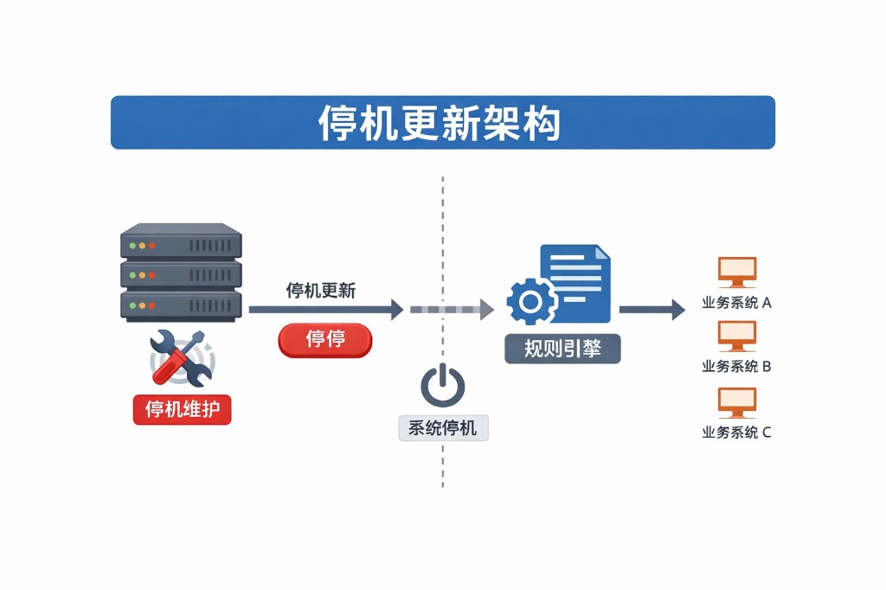
对比分析：动态方案的价值与成本
19
相较静态 KafkaSink，本文以很小本地吞吐代价换取无重启目标适配
维度 | 静态 KafkaSink | 本文 Dynamic Sink
目标绑定 | 构建阶段指定固定 Topic | 运行期正则发现 + 逻辑 route 映射
变更方式 | 通常停机修改配置并重提作业 | 通过 metadata refresh / route update 接纳变化
状态粒度 | 固定目标 writer 状态 | route 级 writer state + committable
运行成本 | 实现简单、开销低 | 需要元数据轮询、多 writer 管理和提交包装
适用场景：Topic 集合长期稳定时静态 KafkaSink 更简单；Topic 频繁增删或迁移时动态 Sink 更有价值
本文方案保留 KafkaSink 的成熟写入能力，同时补充运行期目标管理

Slide 20
总结：论文与代码形成闭环
20
当前原型完成了动态发现、路由解耦、route 级状态提交和本地实验验证
贡献一：Sink 侧动态发现
贡献二：逻辑路由解耦
贡献三：route 级容错提交
实现 Kafka 元数据轮询 + stream_pattern 匹配，新增 Topic 最大 2.418 s 内开始写入。
通过 DynamicSinkEvent / KafkaRouteDestination 将业务 routeId 与物理 Topic 分离，支持运行期更新。
DynamicKafkaSinkWriterState 与 DynamicKafkaCommittable 让动态目标进入 Checkpoint 和 Committer。
实验结论
吞吐：动态 2-route 相对静态基线下降约 0.59%，低于 5% 阈值
扩展：2-route 到 4-route 未出现吞吐下降，满足小规模扩展性指标
Checkpoint：稳态时延约 18.2 ms，低于 100 ms 阈值
事务：EXACTLY_ONCE 本地小规模路径完成 5 次 Checkpoint 且双 Topic 输出

Slide 21
不足与展望
21
当前成果是可运行原型，后续需要更完整的生产化验证
1
元数据访问优化
当前依赖周期性 AdminClient.listTopics()；后续可引入缓存、增量发现和多集群元数据服务。
2
资源生命周期
route 数增长会带来 writer/producer 资源压力；EO 路径下退役 writer 安全回收仍需完善。
3
一致性验证
需要故障注入、任务恢复、事务超时、read_committed 消费校验等端到端测试。
4
性能评估
扩展到更高并行度、更多 route、更长运行时间和真实数据流，区分 Kafka 瓶颈与动态管理开销。
答辩时的边界表述
本文证明的是本地单机、小规模 route 场景下动态 Kafka Sink 机制可行；生产级 SLA 和复杂故障场景属于后续工程化工作。

Slide 22
谢谢各位老师
欢迎批评指正

